Slide 1
中華美德通古今 ── 傳統美德與正面價值觀學習資源套

Slide 2
主題：信 要說實話嗎？

Slide 3
學習目標
了解誠信之道及其重要性。
明白「信」對人際關係的意義和價值。

Slide 4
培養的價值觀/態度 中華傳統美德
誠信
責任感
承擔精神
尊重他人
守法
國民身份認同
誠實
坦誠

Slide 5
「信」的定義和內涵
「信」，即誠信，指一個人誠實、信守諾言、言行一致、不弄虛作假。
「誠信」是個人的美德，讓我們與別人能夠建立互信的關係。
你認為「信」是甚麼？

Slide 6
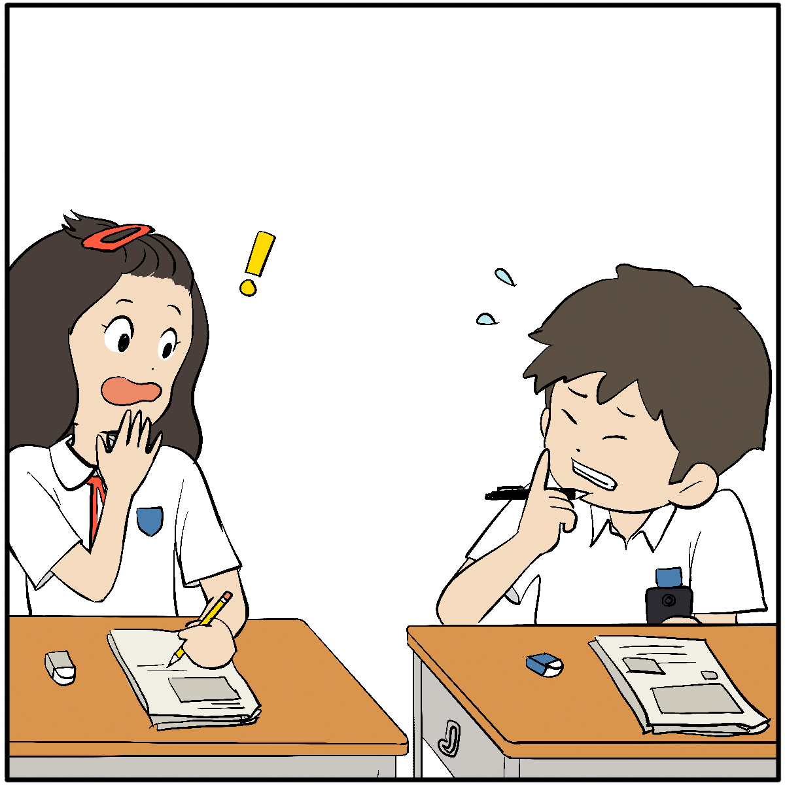
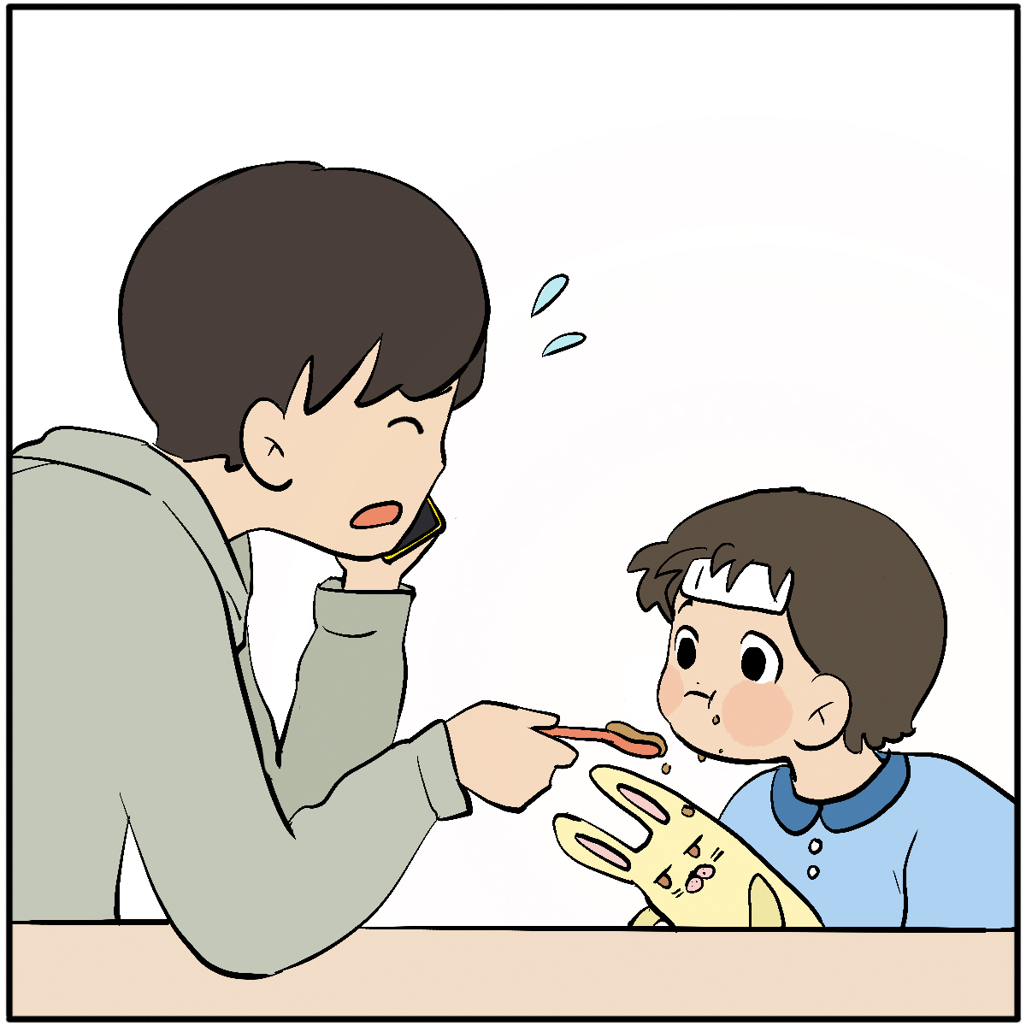
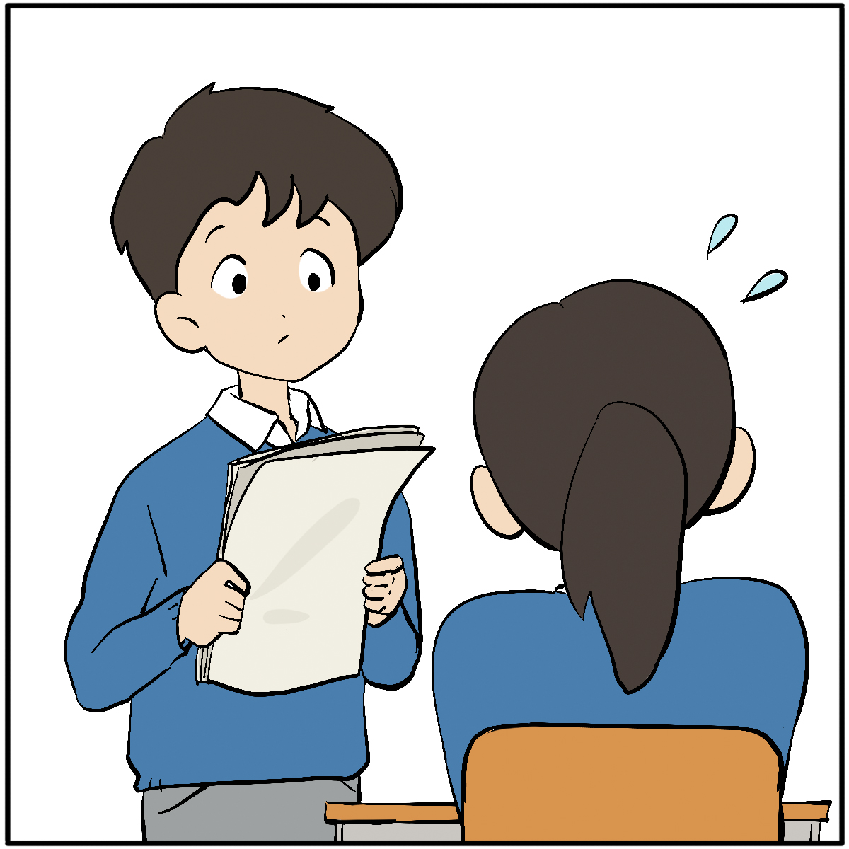
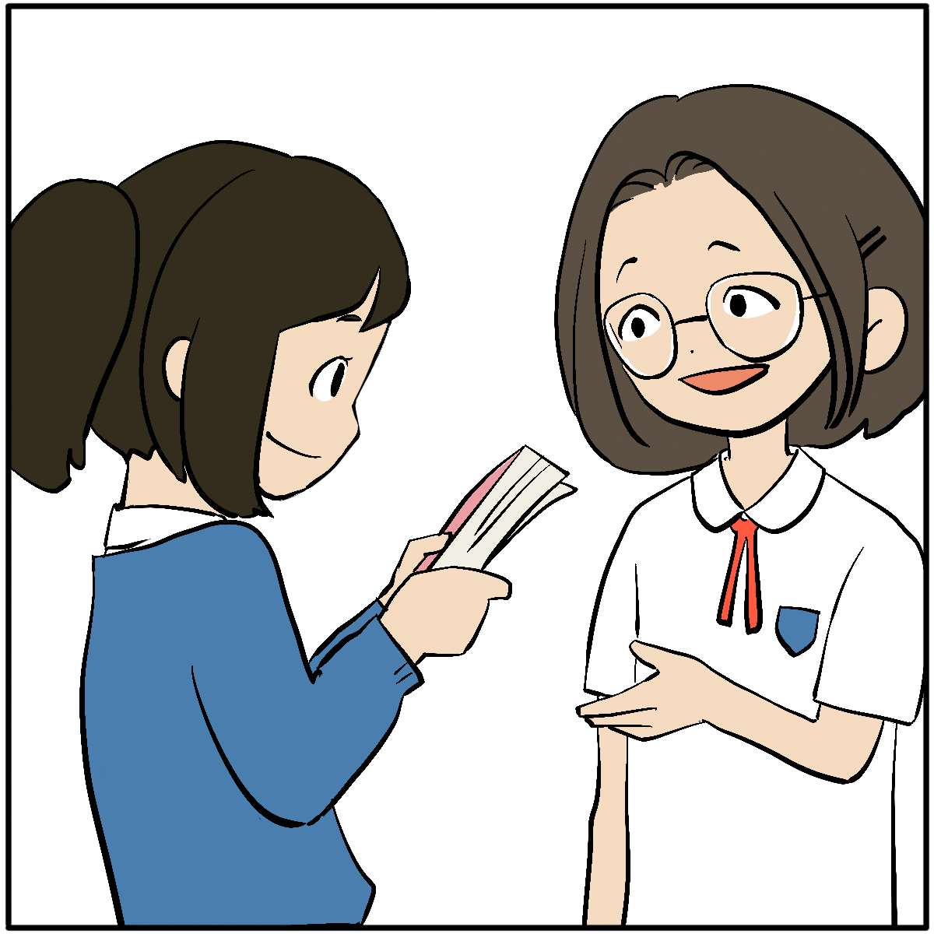
熱身活動
哪些是有誠信的行為？
1
3
告知班長 自己忘了做功課
如期歸還 同學借給你的漫畫
2
4
答應同學不把他 作弊的事告訴老師
因要照顧家人 而失約， 坦白把原因告知友人
Notes:
通過討論，讓學生根據已有知識，思考何謂誠信的行為。
參考答案：
圖1：面對他人的承諾與是非對錯的抉擇時，應堅守正直的價值觀，誠實地把實情告訴老師。再者，作為學生，在考試中作弊是失信的表現，因此面對同學作弊，更應該讓他明白誠信的重要性和失信的後果。
圖2：誠實，承認自己的過失。
圖3：坦誠，主動告知對方自己的困難，不影響對方的行程、
圖4：言而有信，答應了別人的事，如實做到。
教師可因應教學進度，向學生提問：
別做了不正確的行為，我們為其隱瞞，會帶來甚麼後果？
作為一個誠信的人，可以怎樣做？
教師可以讓學生思考，引入古代動畫故事，看看古人怎樣面對類似的兩難情況。

Slide 7
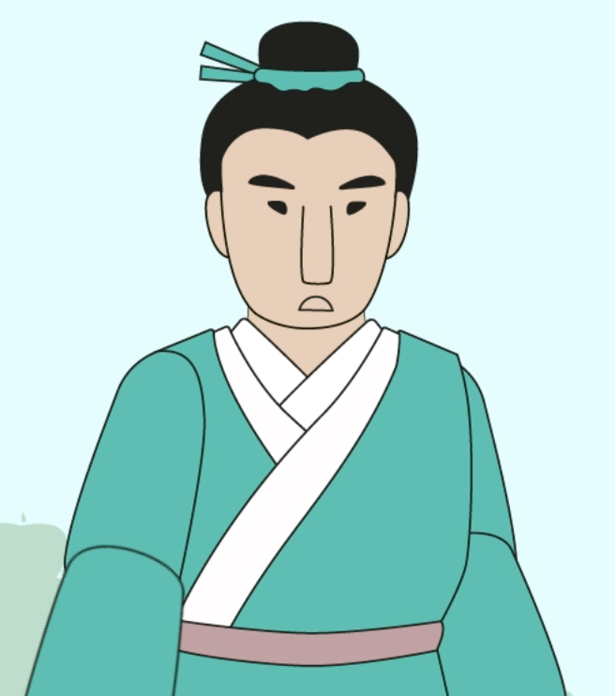
動畫小簡介
主角：明山賓
生於南北朝時期
為人忠厚老實
待人謙卑友善

Slide 8
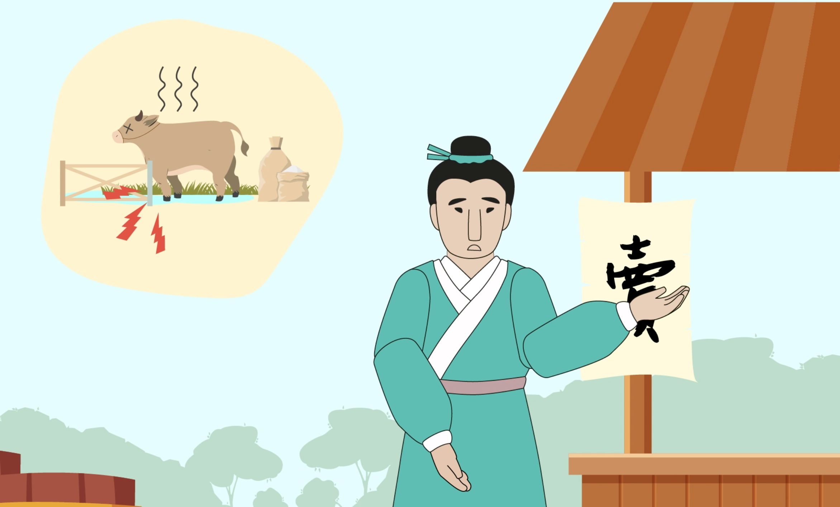
古代動畫簡介
明山賓賣牛
明山賓一家生活困苦，他只好把家裏的牛牽到集市上去賣。明山賓把牛賣出後才忽然想起，這頭牛從前得過一種疾病，而買家不知道這頭牛的病歷。他連忙趕回去找買家，把牛的病史和正確的飼養方法坦誠告知買家……

Slide 9
短片

Slide 10
短片(待上載後補上連結)

Slide 11
反思（一）
為甚麼明山賓會向買主説出牛隻曾患病的事情？
明山賓主動向買主說道出實情，可能會對他帶來甚麼損失？
如果你是明山賓，你會告訴買主牛曾經患病嗎？為甚麼？
明山賓有何值得我們學習的地方？
（完成工作紙第一部分）
看完動畫後，說一說……
Notes:
參考答案：
為甚麼明山賓會向買主説出牛隻曾患病的事情？ （因為他怕買家不懂照顧牛，牛的舊病復發，用處就大打折扣。）
明山賓主動向買主說道出實情，可能對他帶來甚麼損失？ （買家可能會退回牛隻，或要求降價，為自己帶來金錢的損失。）
如果你是明山賓，你會告訴買主牛曾經患病嗎？為甚麼？ （學生可自由分享自己的想法）
明山賓有何值得我們學習的地方？ （面對個人誠信和金錢利益的抉擇時，應秉持正直誠實的價值觀，把真相如實告知對方。）
教師可參考教學筆記，提出其他反思問題，例如︰
明山賓因為說出了實情而使金錢收入減少了。你認為他在這件事中是得多還是失多？為甚麼？ （我認為他在這件事中是得多，因為如果他選擇隱瞞買家，他會受到良心責備；而他現在雖然說出了實情，導致金錢損失，但他認為他的牛並不完美，用這個金額賣出是理所應當的，心會更踏實。）
小結：
明山賓主動把牛的情況告訴買主，更主動退回部分金錢。
雖然明山賓所獲得的金錢少了，但卻獲得心靈上的滿足，因為他實踐了誠信。

Slide 12
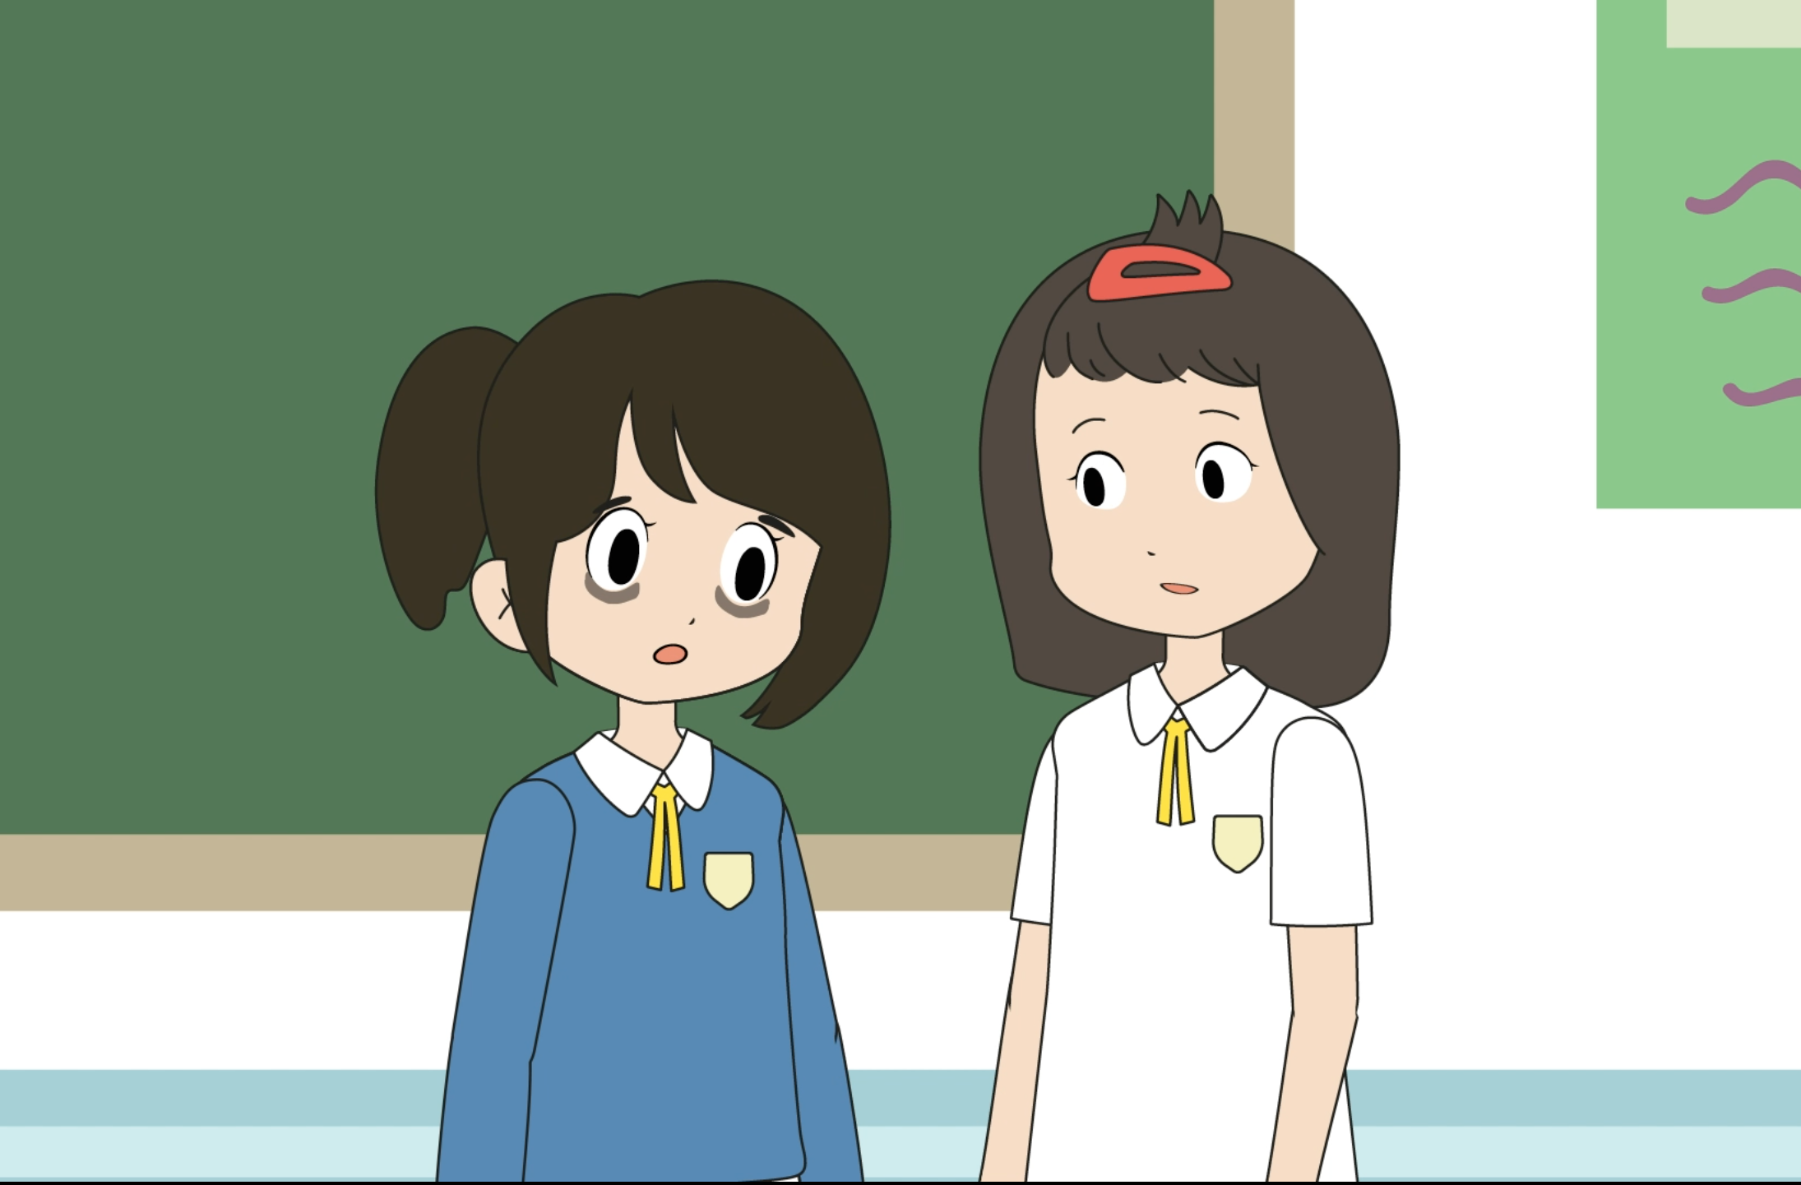
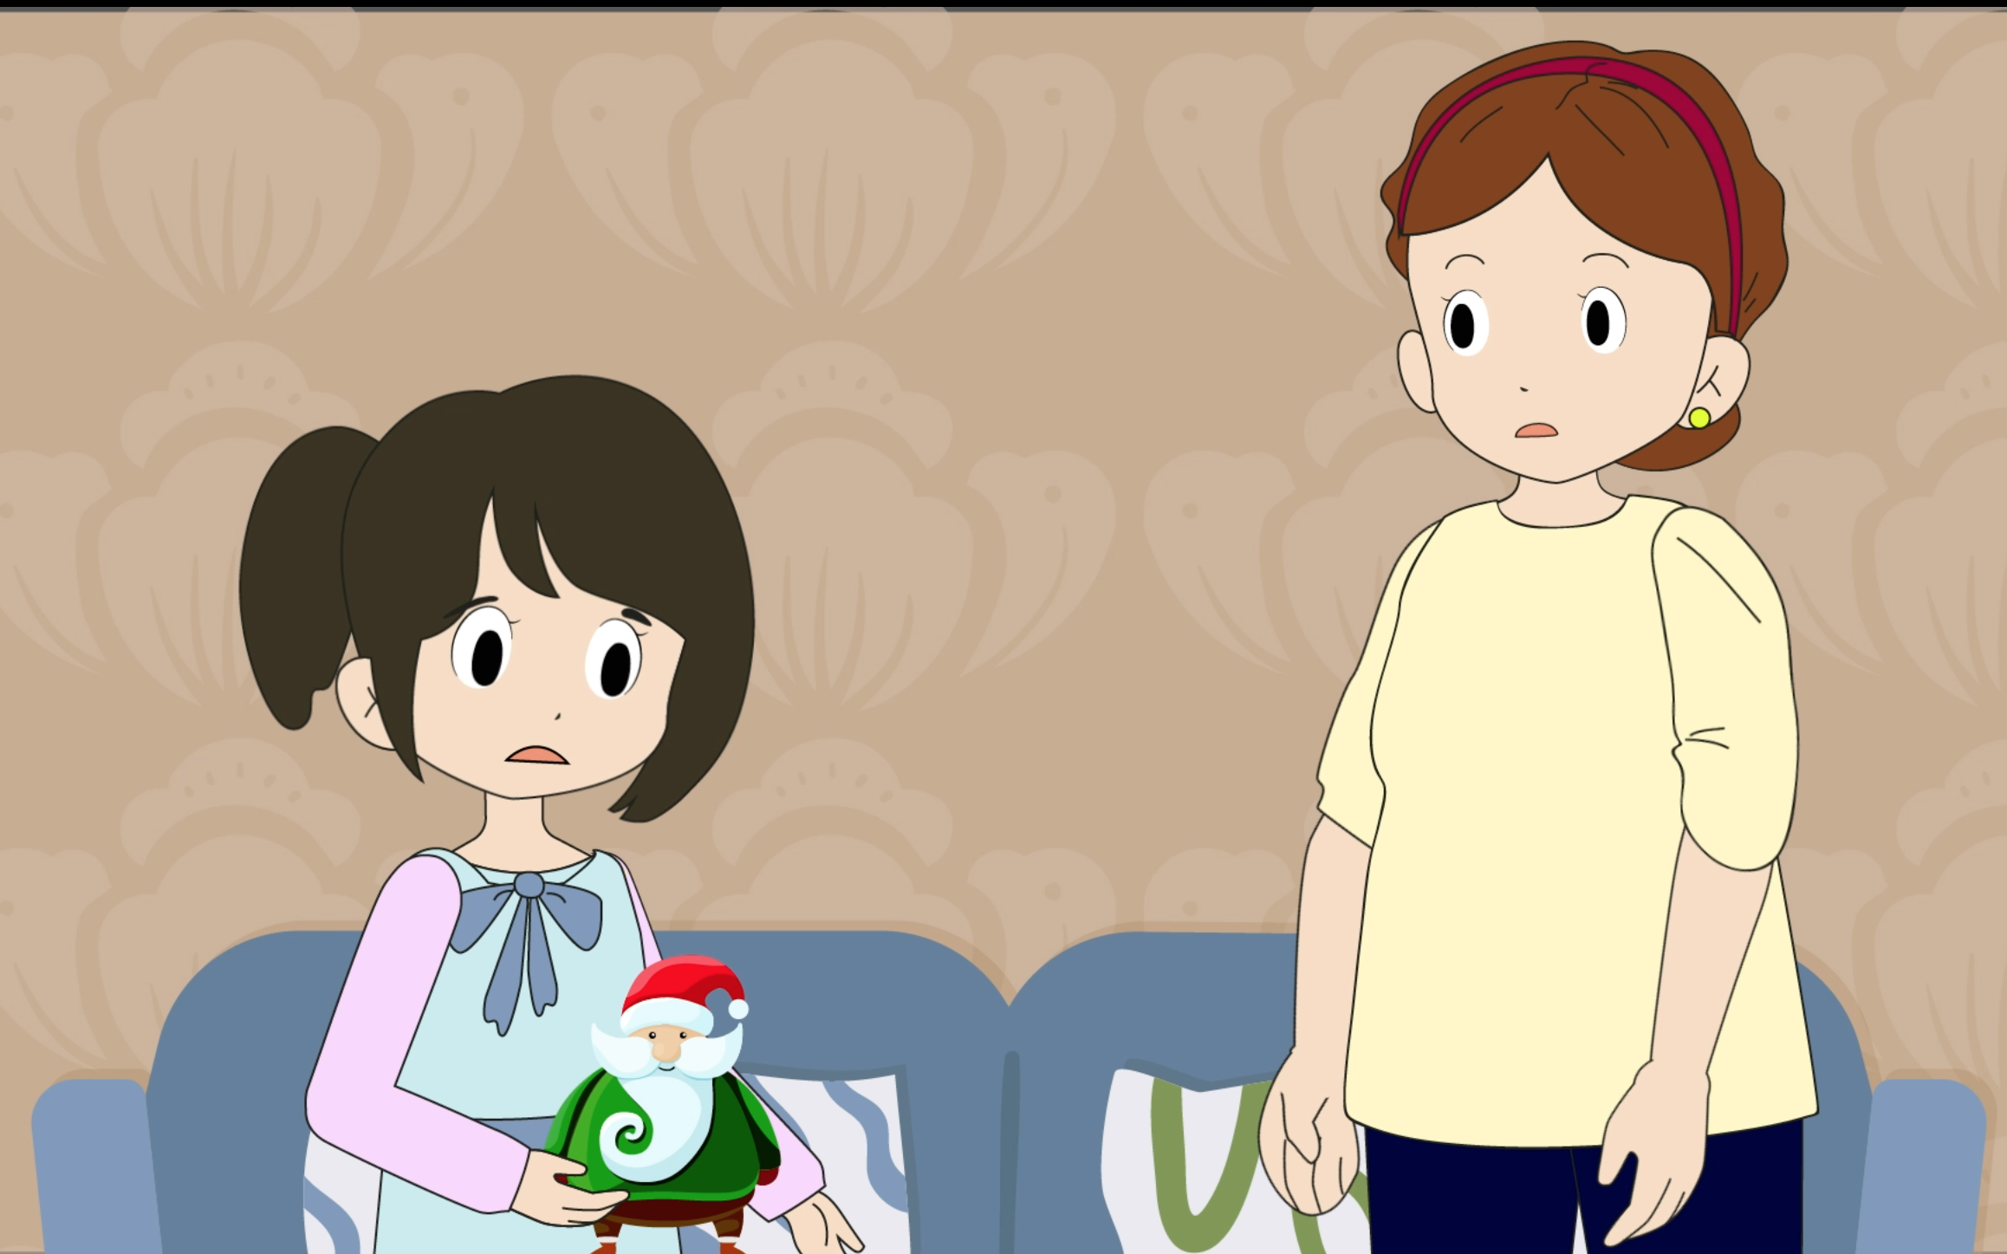
反思（二）
琪琪遇到了甚麼兩難情況？
琪琪面對有可能違背誠信的情況時，她以怎樣的態度處理？
琪琪有何值得學習之處？
（完成工作紙第二部分題1 、2）
Notes:
參考答案：
琪琪遇到了甚麼兩難情況？ （如果繼續按照原來的計劃製作毛線小矮人，琪琪會沒有足夠的時間温習。 如果放棄製作毛線小矮人，除了會令公公婆婆失望外，也會失信於小雅。）
琪琪面對有可能違背誠信的情況時，她以怎樣的態度處理？ （琪琪選擇向小雅坦白，並與她協調和溝通。 琪琪的行為不但實踐了誠信，更表現了承擔精神）
琪琪有何值得學習之處？ （琪琪對人有誠信，亦勇於承擔，通過理性的溝通與他人取得共識，十分值得學習。）
教師可參考教學筆記，提出其他反思問題，例如︰
如果你是琪琪，你會如何處理？為甚麼？ （學生可自由分享自己的意見。）
小結：
假如琪琪為守諾言而犧牲温習的時間，就會影響學業；但是如果她放棄製作毛冷小矮人，她便會失信於小雅。
琪琪選擇向小雅坦白，並與她協調和溝通。
琪琪的行為不但實踐了誠信，更表現了承擔精神。

Slide 13
課堂活動
如果遇上以下情況，你會怎樣做？
A) 在空無一人的公共汽車上層撿到一個錢包。
B) 看到自己滿分的考試卷，卻發現原來有一個錯處 是老師沒有發現的。
C) 和幾個朋友在家中玩耍時，把花瓶打碎了。
（完成工作紙第二部分題3）
Notes:
教師請同學討論工作紙第二部分題３內的情境，然後提問：
如果遇上這些情況，你會怎樣做？
請同學討論自己的做法和原因，並作出匯報。
教師須引導學生了解，明白無論在何時何地，面對自己和任何人，為人處事講求誠信是很重要的：
情境A：引導學生思考，錢包的物主在遺失銀包後的心情。
情境B：引導學生想一想，假如每個同學遇到類似情況都不如實報告，會有甚麼影響？
情境C：引導學生換位思考，假如自己隱瞞了過失，家人會有甚麼反應？

Slide 14
竹Sir的話……
動畫中，明山賓和琪琪信守承諾，盡自己最大的努力，在兩難中取得平衡。在待人處事上，我們要重視對人的承諾，如果在實踐過程中遇到問題，應該找出解決問題的方法。

Slide 15
我們明白了……
「信」即誠信，
指一個人信守諾言、
言行一致、不弄虛作假。
在給人許下承諾前，
我們應確保自己能夠完成，
無論在何時何地，
面對自己和任何人，
都要保持誠信。

Slide 16
延伸活動
壽司店前會計部經理於任職期間，偷取公司超過2400萬元。按照規定，他須將現金須存入各分店的銀行戶口，而他卻涉嫌盜取公款。他以造假帳方式偷取公司款項，行為可恥，違反誠信，最終被判監禁。
為甚麼法官指被告的行為違反誠信？
違反誠信的行為會造成甚麼影響？
Notes:
教師可根據教學進度，自行決定是否於課堂上完成延伸活動（工作紙第三部分）。
通過討論新聞事件，讓學生明白在社會上一定要奉公守法、保持誠信；違反誠信對個人和他人有嚴重影響。
可以引導學生討論：
1. 被告的行為對以下的人產生甚麼影響？
被告自己 （犯法後會受到良心的譴責；罪行被揭發後，面對懲罰，前途被毀。）
任職的公司 （金錢和名譽上的損失。）
2. 假如社會充斥違反誠信的行為，而不受法律制裁，會帶來甚麼影響？ （風氣敗壞，社會無法正常運作。）

Slide 17
參考資料

Slide 18
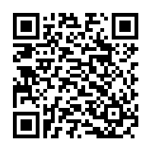
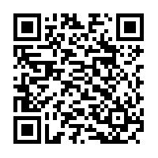
參考資料
〈如何在日常生活中實踐誠信？〉
https://chiculture.org.hk/tc/china-five-thousand- years/3287
〈何謂「誠」與「信」？〉
https://chiculture.org.hk/tc/china-five-thousand- years/3284

